Slide 1

HTML5 en pratique
Gestion des données

Slide 2
Plan
Introduction
Les balises
CSS 3
Javascript, le langage du web
Vers des application plus interactives
Gestion des données
Multimédia
Conclusion

Slide 3
Plan
Session Store et Local Store
Bases de données web
Applications déconnectées avec Application Cache

Slide 4

Local store et Session store
HTML 5 offre deux façons de stocker du contenu côté client
  Le "session store", temporaire, qui est propre à chaque session de navigation (fenêtre ou onglet du navigateur)
  Le "local store", permanent, qui est propre à un domaine
var storage = window.sessionStorage;
var storage = window.localStorage;

Slide 5
Local store et Session store
Les deux Stores proposent la même API
  setItem(key, value)
  getItem(key)
  removeItem(key)
  clear()
  key(index) // Récupère la clé n°index
  length
Les Stores étant des tableaux, on peut également utiliser la notation avec des crochets
Compatible Chrome 4+, Safari 4+, Opera 10.5+, Firefox 3.5+, IE 8+
window.sessionStorage[<key>] = <value>;

Slide 6
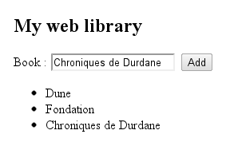
Local store et Session store
Exemple
<h2>My web library</h2>
<form onsubmit="return saveBook();">
<label for="bookName">Book :</label>
<input type="text" id="bookName"/>
<input type="submit" value="Add"/>
</form>
<ul id="books"></ul>

Slide 7
Local store et Session store
Exemple
var storage = window.localStorage; // ou window.sessionStorage
window.onload = function() {
for(var i=0; i<storage.length; i++) {
displayBook(storage.getItem(i));
}
}
function displayBook(book){
var contenu = document.createTextNode(book);
var puce = document.createElement("li");
puce.appendChild(contenu);
document.getElementById("books").appendChild(puce);
}
function saveBook() {
var book = document.getElementById("bookName").value;
storage.setItem(storage.length, book);
displayBook(book);
}

Slide 8
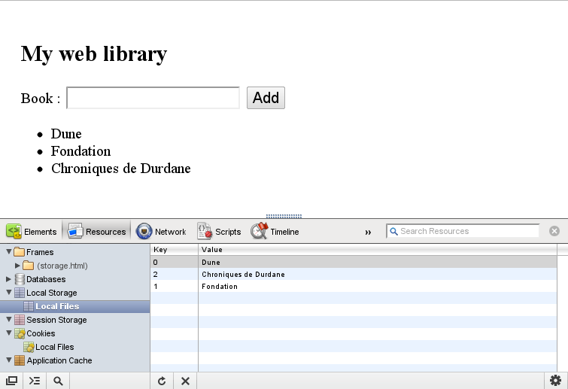
Local store et Session store
Exemple

Slide 9
Web SQL databases
Principes
Véritable base de données embarquée
  Gestion des transactions
  Gestion des mises à jour de schémas
Pour créer ou ouvrir une base de données, il faut préciser ses
  ID
  Version
  Nom
  Taille estimée (en octets)
var db = openDatabase('mydb', '1.0', 'Books', 1024 * 1024);
if (db) {…}

Slide 10
Web SQL databases
Transactions
Gestion des transactions
  La fonction callback est exécutée dans la transaction
  Le paramètre tx fournit la méthode executeSql, qui permet d'effectuer les opérations SQL de lecture et écriture
db.transaction(function (tx) {
...
});
tx.executeSql( query, [params], [callback] );

Slide 11
Web SQL databases
Exemple
var db = openDatabase('mydb', '1.0', 'Books', 1024 * 1024);
if (db) {
db.transaction(function (tx) {
// Ecriture
tx.executeSql("CREATE TABLE BOOK
(ID unique, NAME text");
tx.executeSql("INSERT INTO BOOK (ID,NAME)
VALUES (1,'Dune')");
// Requêtage
tx.executeSql("SELECT * FROM BOOK", [],
function (tx, books) {
window.alert(books);
});
});
}

Slide 12
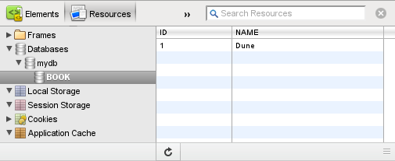
Web SQL databases
Exemple

Slide 13

Web SQL databases
Conclusion
La spécification n'est plus maintenue par le W3C
  Pas assez d'implémentations différentes
  Toutes basées sur SQLite
Partiellement implémenté et/ou buggué
Ne pas utiliser !

Slide 14
Web databases
IndexedDB
Spécification en remplacement de Web SQL database, dépréciée en novembre 2010 par le W3C
Base de données de type « object store »
  Pas relationnelle, pas de schéma
  Permet de stocker des objets javascript (json) identifiables
  Création d'index pour récupérer les objets suivant des propriétés
  APIs asynchrone et synchrone
    L'API synchrone est cependant peu implémentée et sujette à abandon par le W3C
Support : chrome 11+, Firefox 4+, IE 10
var indexedDB = window.indexedDB || window.webkitIndexedDB || window.mozIndexedDB || window.msIndexedDB;

Slide 15
Web databases
IndexedDB - création
Création/ouverture de la base
Création d'un objet
var request = indexedDB.open('AddressBook' , 1); //version 1
request.onsuccess = function(evt) {
db = request.result;
};
request.onupgradeneeded = function(evt){
//Alter table
var reqVersion = db.setVersion('1');
reqVersion.onsuccess = function (evt) {//operations...}
}
request.onerror = function(evt) {
console.log("Database error code: " + evt.target.errorCode);
};
var contact = db.createObjectStore(
'contact',
{keyPath:'id', autoIncrement:true}
);

Slide 16
Web databases
IndexedDB – transaction et opérations
Création d'index
Transactions : opérations
  Ajout de données
  Récupération d'objet avec une clé
contact.createIndex("name", "name", { unique: false });
contact.createIndex("email", "email", { unique: true });
var tx = db.transaction(["contact", "readwrite"]);
var store = tx.objectStore('contact');
var contact1 = store.add({name: 'Joe', email: 'joe@mail.com'});
var object = store.get(1);
object.onsuccess = function(evt) {
var object_name = request.result.name;
};

Slide 17
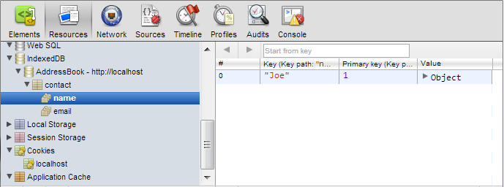
Web databases
IndexedDB
Résultat : outils de développement chrome
Conclusion
  Nouvelle spécification
    Peu implémentée encore
    En cours de rédaction → documentation à suivre

Slide 18

Application déconnectées
HTML 5 propose un mode "hors ligne"
  Autorise une utilisation nomade et/ou déconnectée
  Stocke les ressources en cache (HTML, scripts, images...)
Détection de l'état de la connexion à Internet
Compatibilité : Chrome 19, Safari 5.1, Firefox 3.6, Opera 12
if (navigator.onLine) { … }
window.addEventListener('online', function(e) {
// Re-sync data with server.
}, false);
window.addEventListener('offline', function(e) {
// Queue up events for server.
}, false);

Slide 19
Application déconnectées
Le Manifeste
Un Manifeste liste les ressources à mettre en cache
  Fichier texte brut
  Extension .appcache
  Déclaré au niveau de la balise <html>
Toutes les pages de l'application devant fonctionner offline référencent le même manifeste
<html manifest="/offline.appcache">

Slide 20
Application déconnectées
Le Manifeste - structure
En-tête CACHE MANIFEST
Section CACHE obligatoire
Liste des ressources à mettre en cache
Section FALLBACK optionnelle
Liste des ressources alternatives, à utiliser si les ressources réseau ne sont pas disponibles
Section NETWORK optionnelle
Liste des ressources devant être systématiquement accédées en ligne

Slide 21
Application déconnectées
Le Manifeste - exemple
CACHE MANIFEST
CACHE :
/css/screen.css
/img/logo.png
/js/app.js
FALLBACK :
/img/status-online.png /img/status-offline.png
/js/app.js /js/offline-app.js
NETWORK :
/js/websockets.js

Slide 22
Application déconnectées
Le Manifeste - astuces
Chaque page HTML référençant un manifeste est automatiquement mise en cache
  Pas besoin de lister toutes les pages HTML !
Pour empêcher l'utilisateur d'utiliser l'application, ou une partie de l'application, hors-ligne, il suffit de rediriger toutes ses pages vers une même ressource alternative
FALLBACK :
/online/ /offline-warning.html

Slide 23
Application déconnectées
Le Manifeste – type MIME
Configuration du type MIME
  Apache httpd
  Application web Java (web.xml)
AddType text/cache-manifest .appcache
<mime-mapping>
<extension>appcache</extension>
<mime-type>text/cache-manifest</mime-type>
</mime-mapping>

Slide 24
Application déconnectées
Le Manifeste – mise en cache
Attention à ne pas mettre le manifeste lui-même en cache !
  Ajouter un commentaire qui change à chaque version
  Apache httpd
CACHE MANIFEST
# 2012-08-01 14:00
CACHE
...
<IfModule mod_expires.c>
ExpiresActive On
ExpiresByType text/cache-manifest "access plus 0 seconds"
</IfModule>

Slide 25


Slide 26


